Slide 1
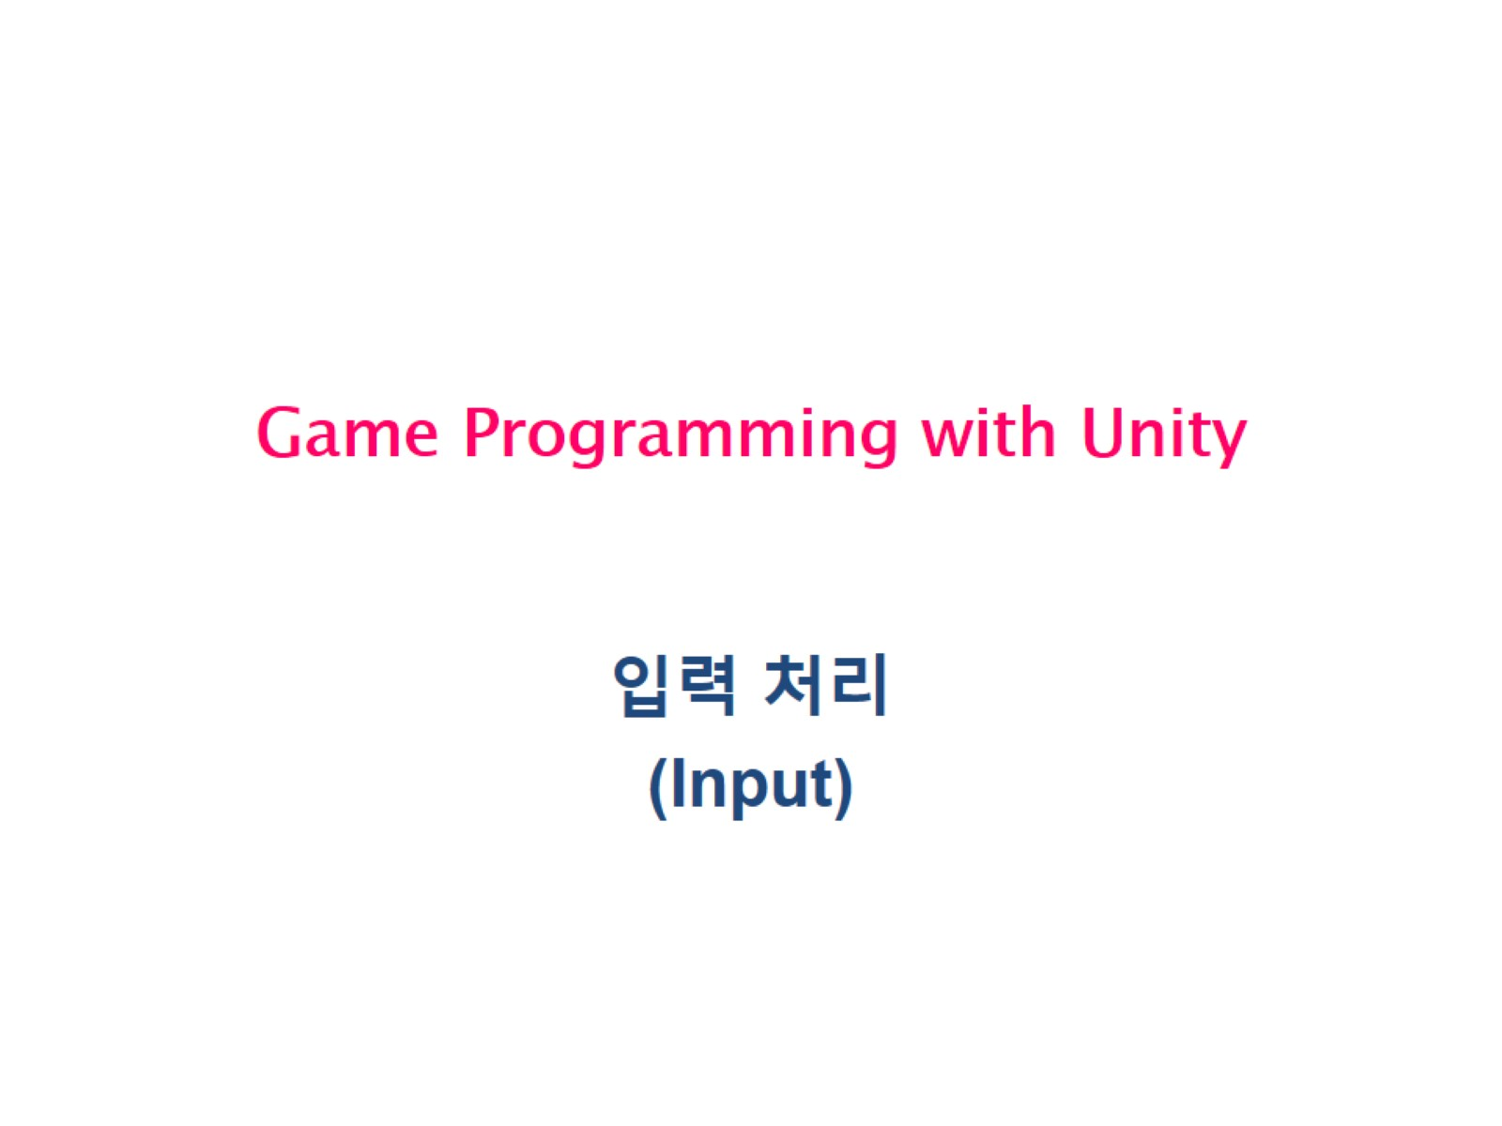
Game Programming with Unity

Slide 2
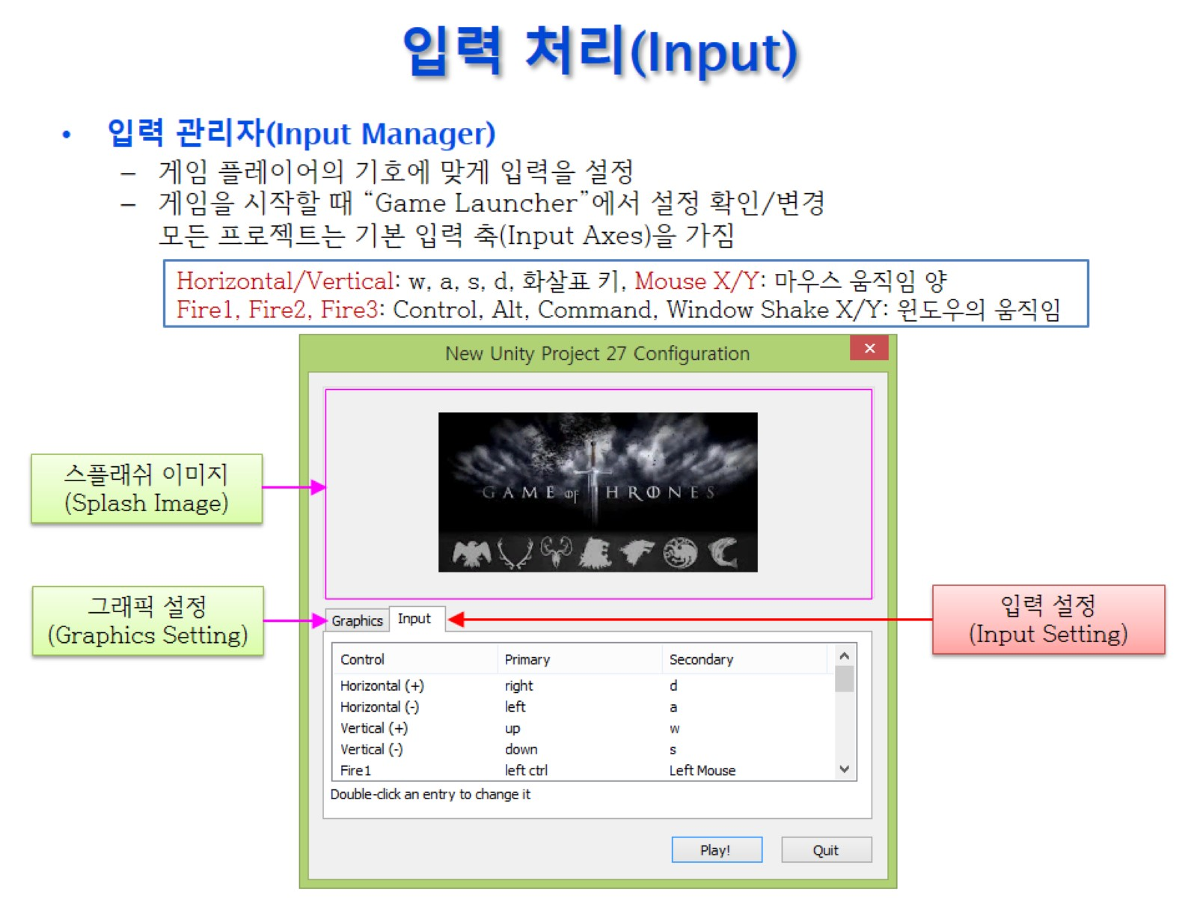
입력 처리(Input)
Horizontal 좌우 vertical상하

Slide 3
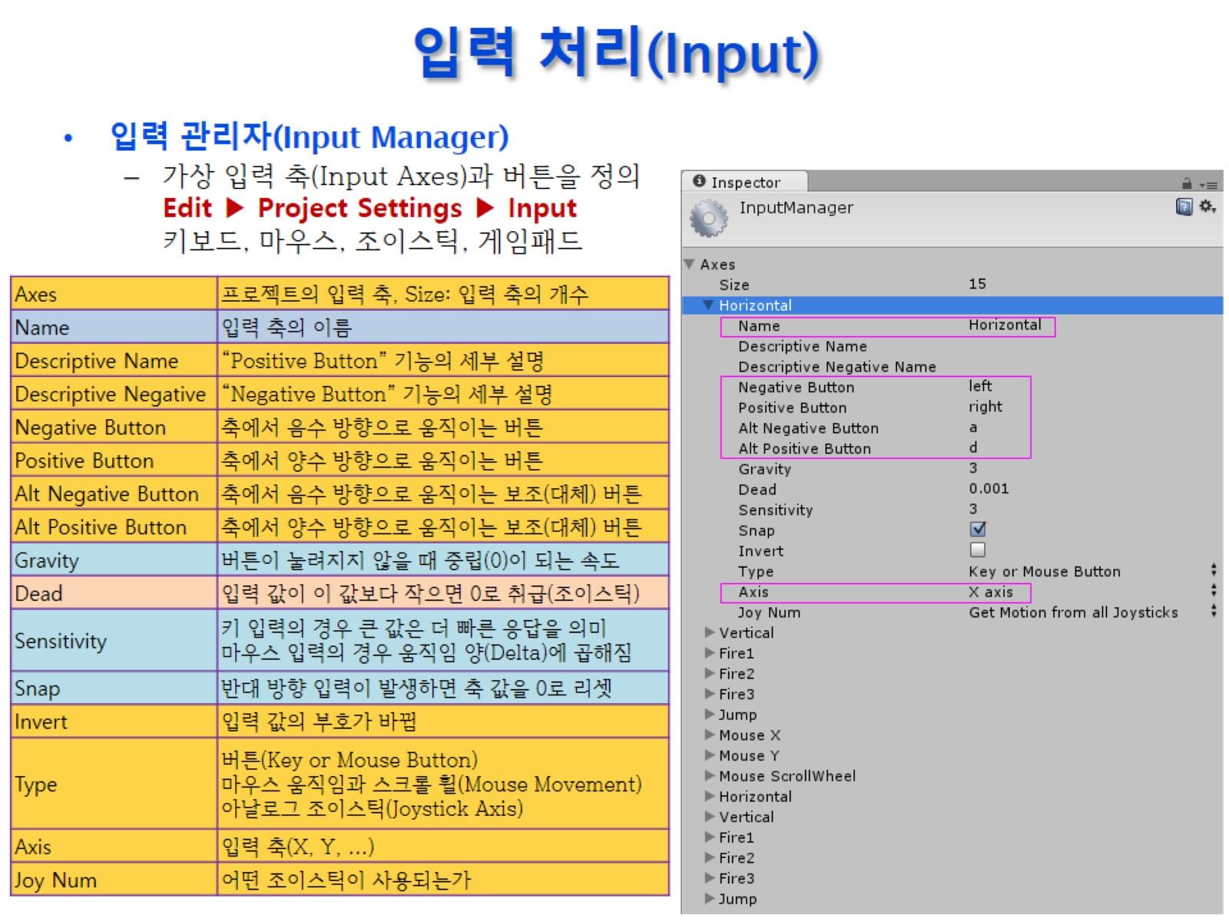
입력 처리(Input)

Slide 4
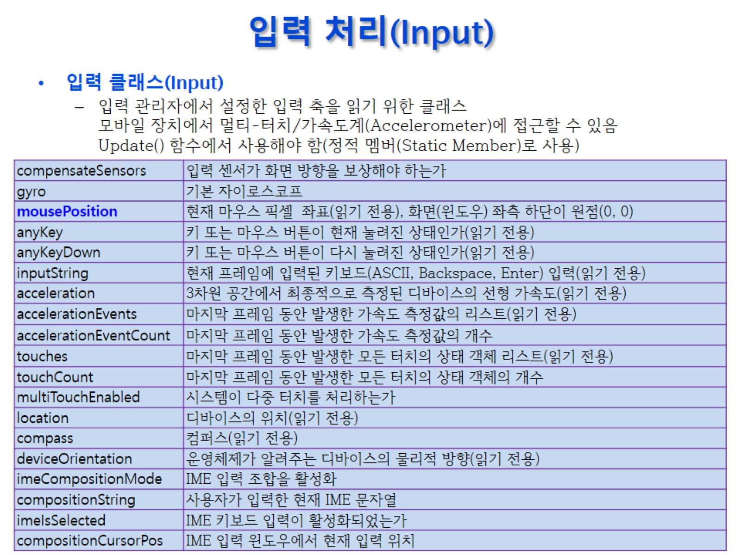
입력 처리(Input)

Slide 5
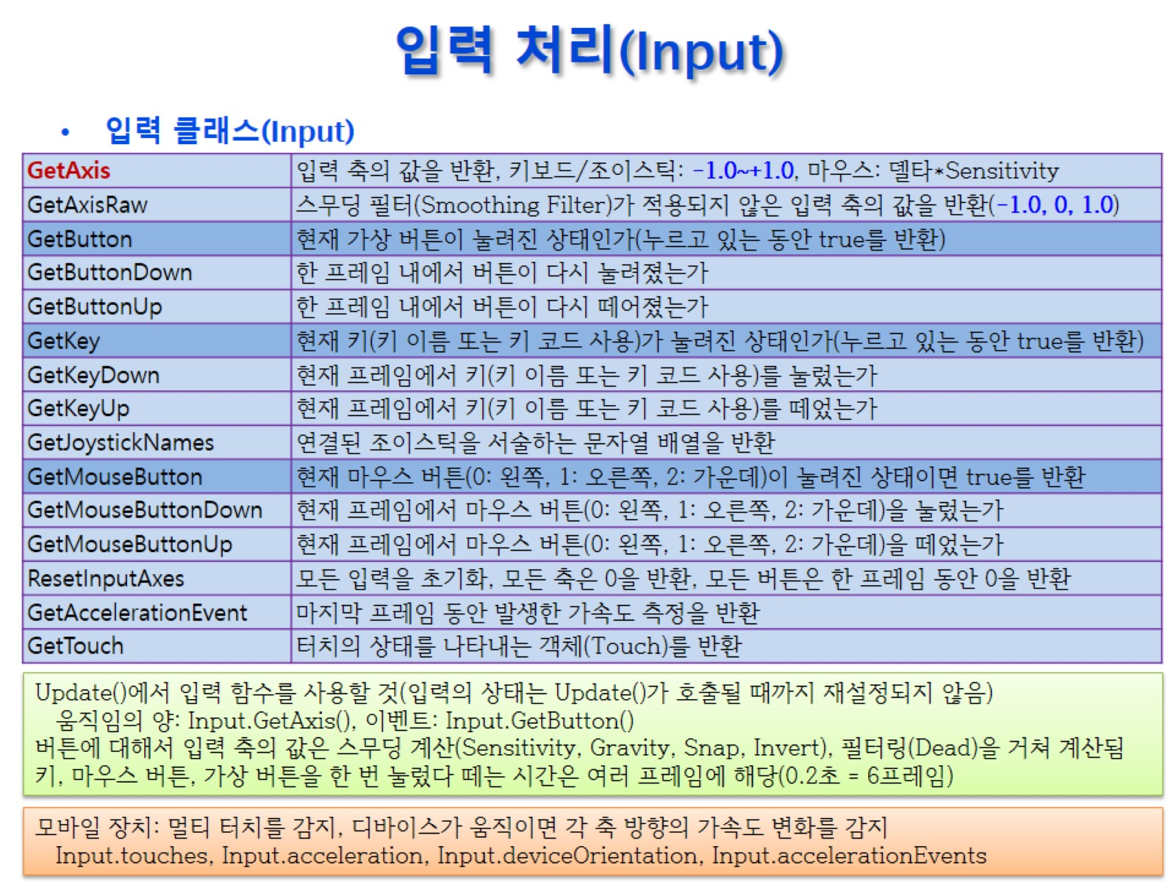
입력 처리(Input)

Slide 6
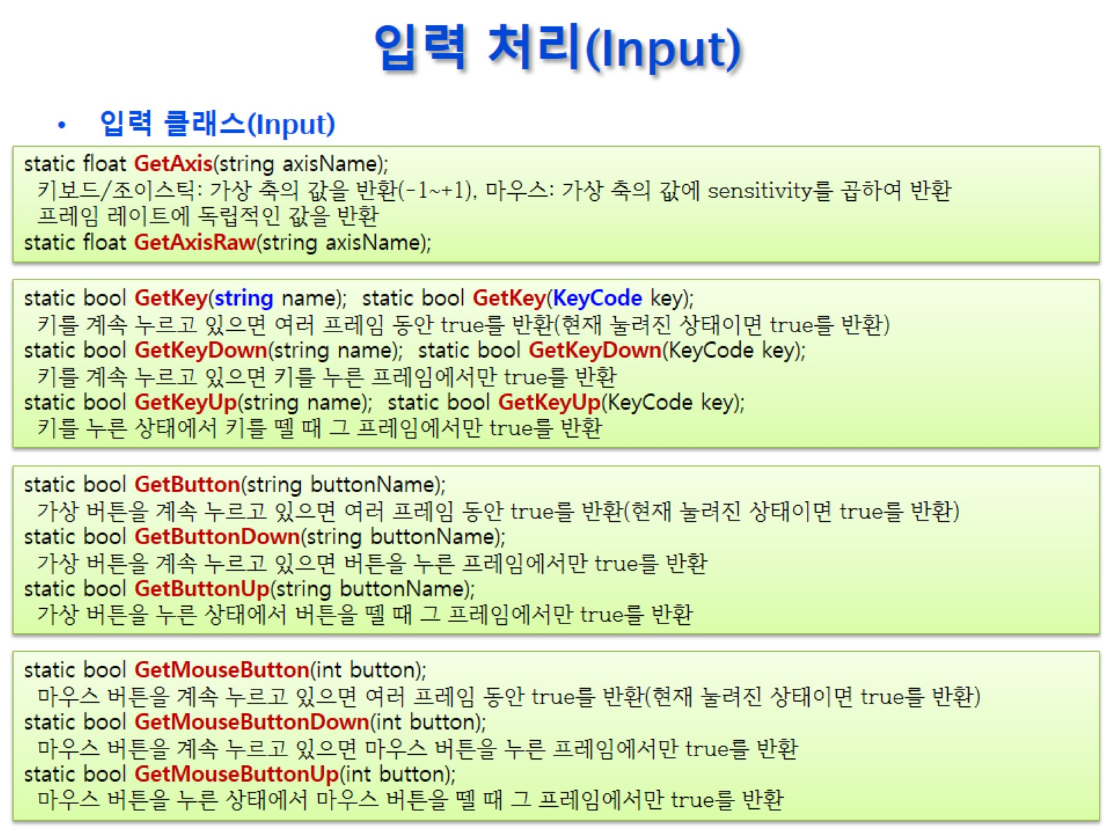
입력 처리(Input)

Slide 7
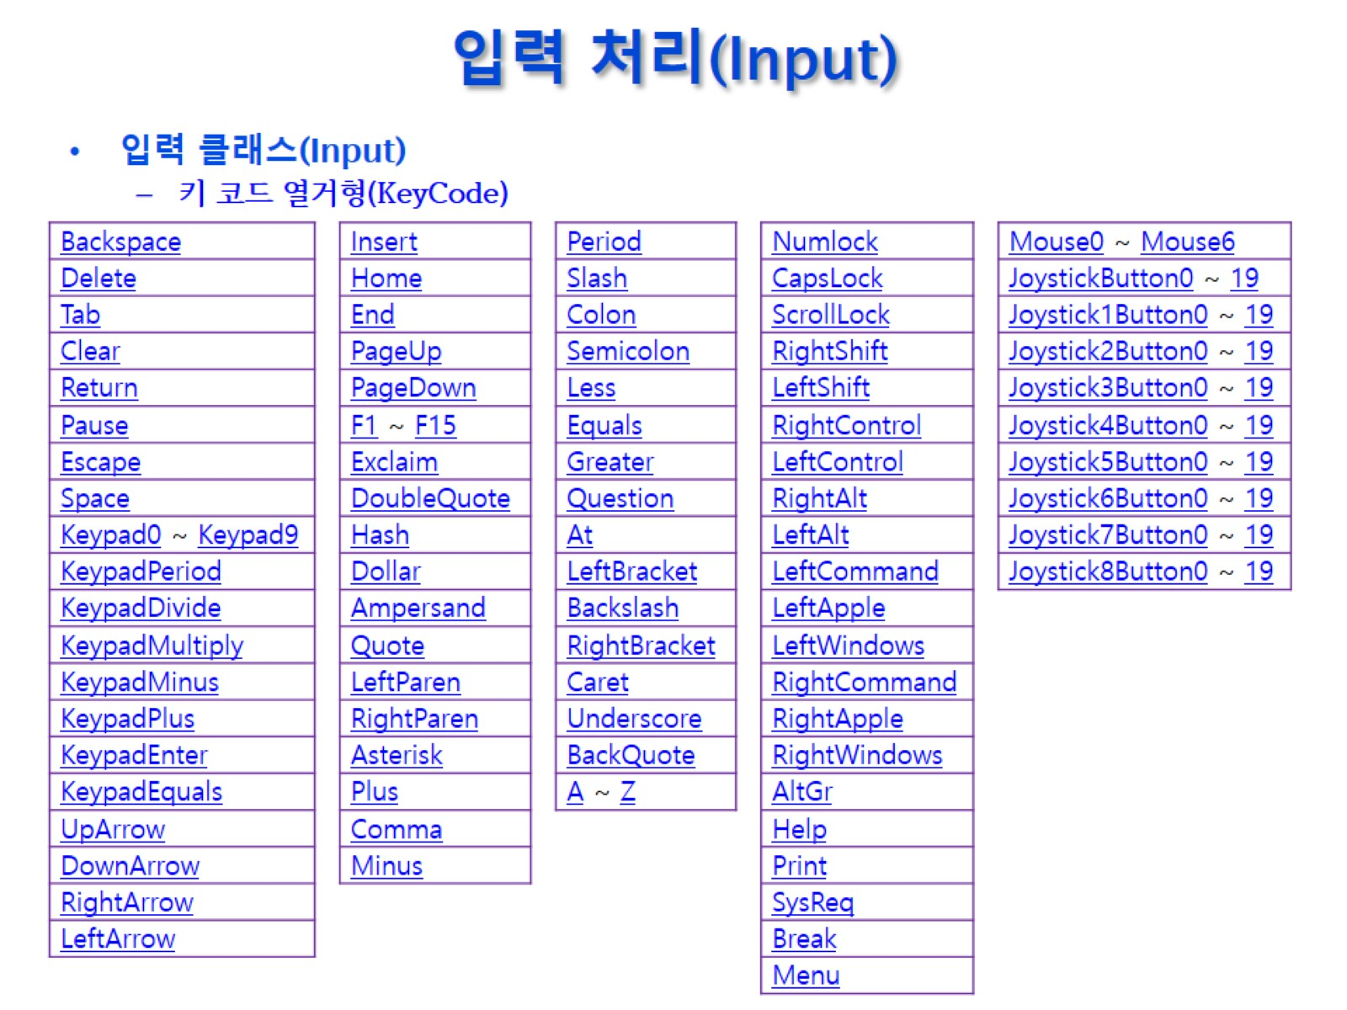
입력 처리(Input)

Slide 8
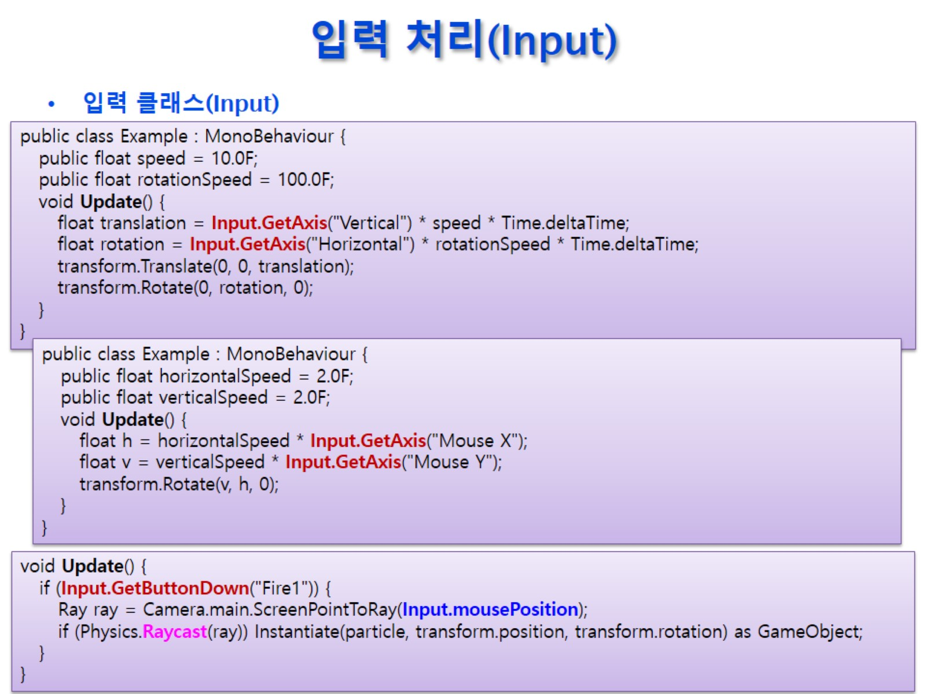
입력 처리(Input)

Slide 9
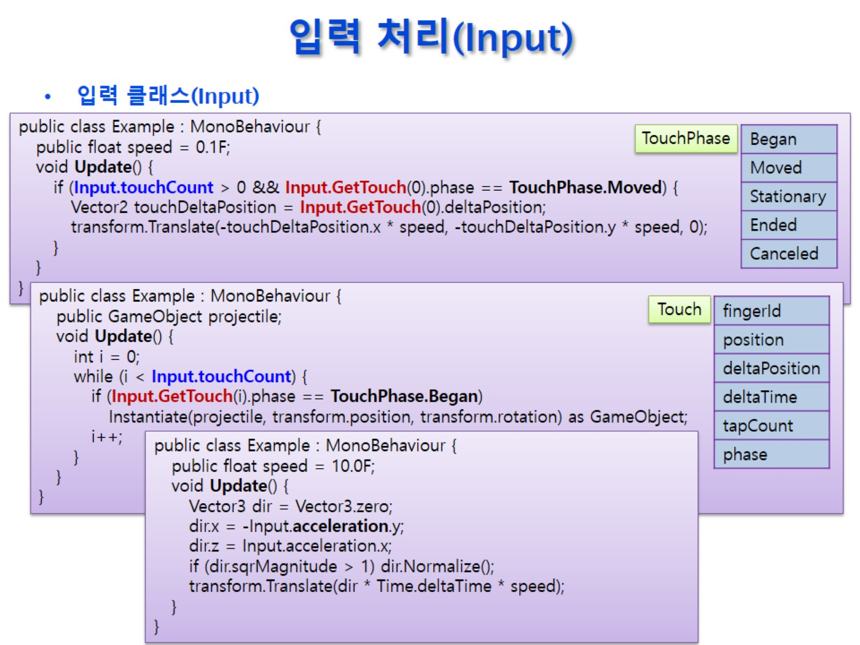
입력 처리(Input)

Slide 10
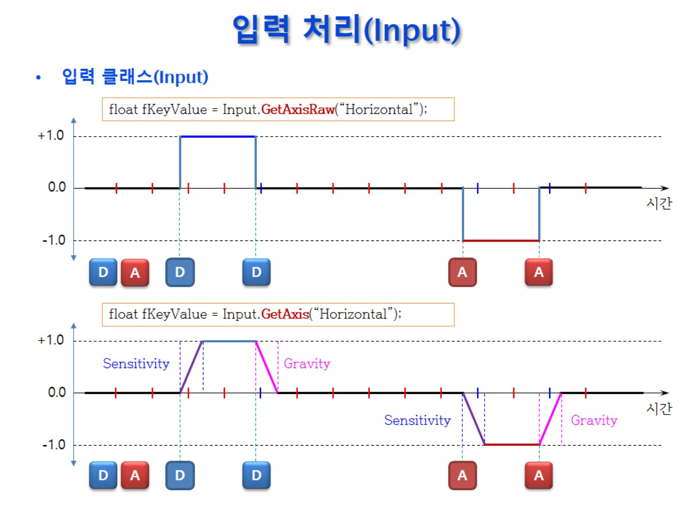
입력 처리(Input)

Slide 11
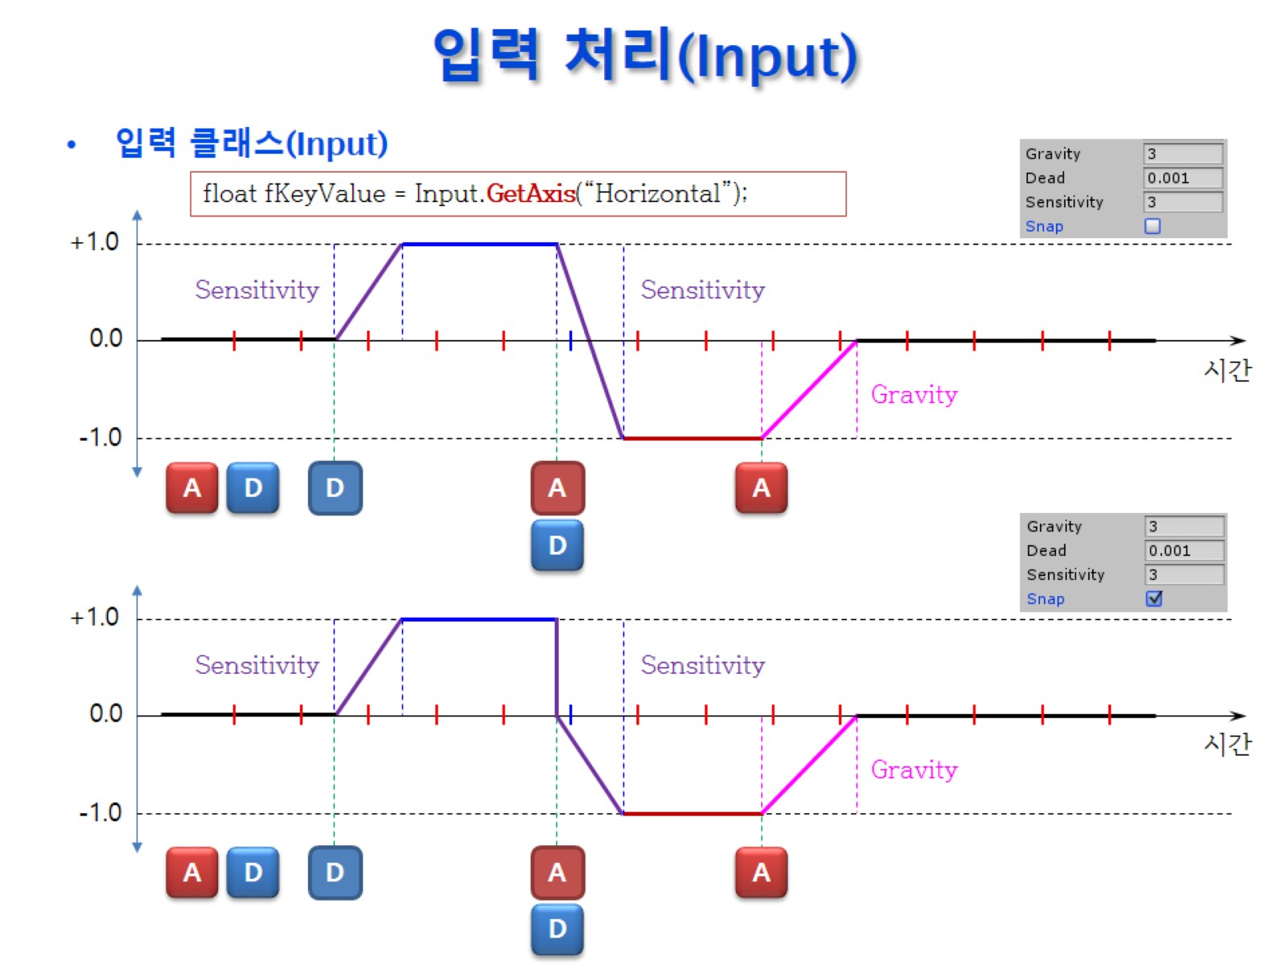
입력 처리(Input)

